Slide 1

구글 API 감정인식을 이용한 스마트 힐링 홈
Team:Onepiece

Slide 2
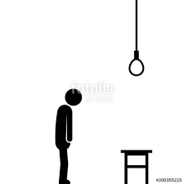
왜 발전이 필요한가? – 현재의 문제점
2014년 13,836명, 하루평균 37.9명 자살(OECD순위 1위)
2015년 13,513명, 하루평균 37명 자살(OECD순위 1위)
2016년 13,092명, 하루평균 36명 자살(OECD순위 1위)
<강동경희대학교병원 네이버 포스트>
우울증 환자, 자살 선택할 위험성 19%에 달해.
우리나라 자살률은 11년째 경제협력개발기구(OECD)국가 중 부동의 1위를 차지함.
우울증 환자가 평생동안 자살로 생을 마감할 위험성은 19%에 달한다.

Slide 3

늘어만 가는 우울증 환자의 수
<해럴드경제 인터넷 뉴스 기사>
건강보험심사평가원의 '보건의료빅데이터'에 따르면
월별로 대한민국에서 우울증으로 진료 받은 환자 수는
2월: 25만665명, 3월에: 26만3797명으로 치솟고
5월에는: 26만5111명에 이르렀다.

Slide 4

우울증만 문제? 심각한 수준의 분노조절 장애
늘어나고있는 '분노조절장애 범죄’
박성준 김해중부경찰서 수사과 경장
건강보험심사평가원 보건의료 빅데이터 개방시스템 자료에 따르면
'분노조절장애'로 진료를 받은 사람은 지난 2013년 4천934명에서
지난해 5천986명으로 늘어났다.
경찰청에서 발표한 2016년 통계연보에 따르면
상해나 폭행 등 폭력범죄와 방화 등 강력범죄 40만 8천 36건 중
범행 동기가 우발적이거나 현실 불만에 있는 '분노조절장애 범죄'가
35%(14만 5천 754건)에 달했다.
(경남매일)

Slide 5
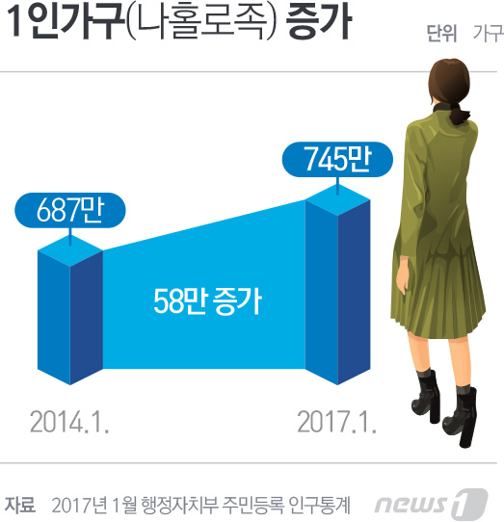
그에 반해 늘어나는 1인 가구 비율
1인 가구 비율이 늘어남에 따라 집에서 격려나 위로의 말을 들을 기회가 줄어들고 있다.
1인 가구 비율
<통계청>
2016년 기준
전국
전체가구: 19,018 1인 가구:5,279 1인 가구 비율(%):27.8%
서울특별시
전체가구: 3,675 1인 가구:1,012 1인 가구 비율(%):27.6%
인천광역시
전체가구: 1,036 1인 가구:254 1인 가구 비율(%):24.6%

Slide 6
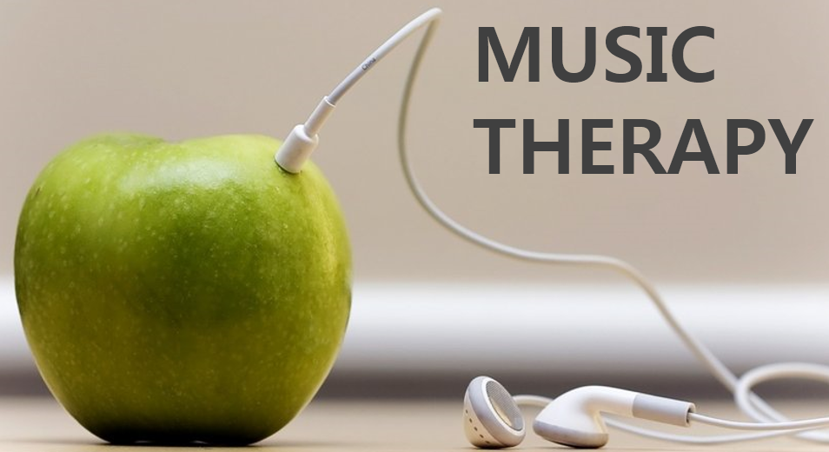
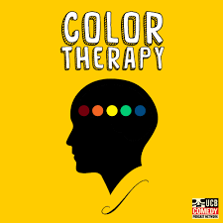
해결 방안
1인가구가 늘어난다면 집이 이에 해당하는 조치를 취해주면 된다고 생각했다.
이에 따라 어떻게 우울증이나 분노조절 에 도움이 될지 논문을 찾아본 결과,
“음악치료” 와 “컬러 테라피”가 효과적임을 알 수 있었다.
<분노>
음악감상이 개인의 분노조절에 미치는 영향
저자: 서효진 (숙명여자대학교 음악치료대학원)
학위논문(석사)
<우울>
우울에 영향을 미치는 음악치료 효과 메타분석
저자:차지연 (숙명여자대학교 음악치료대학원)
학위논문(석사)

Slide 7

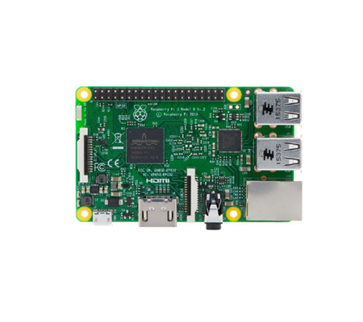
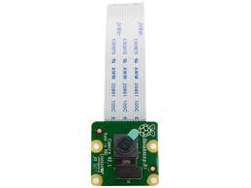





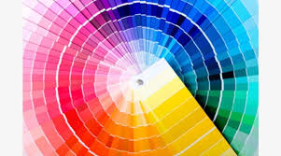
구현 방법
라즈베리파이 카메라로 사용자의 얼굴을 찍은 후,
구글 API를 이용하여 그 얼굴 사진에서 감정을 분석하여 이에 따른 피드백을 해주는 방식.
화가 났을 경우에는 이를 진정시키는 LED와 음악이 출력되고,
우울할 경우에는 기분을 고양시켜 줄 수 있는 LED와 음악이 출력된다.

Slide 8



기대 효과
1인 가구라서 혼자 살아도, 집에서 우울하거나 화가 날 때 기분을 조금이나마 나아지게 함으로써
우울증 환자, 분노조절장애 환자들의 수를 줄이고, 이에 따른 자살률과 범죄율 역시 감소하는 것.

Slide 9
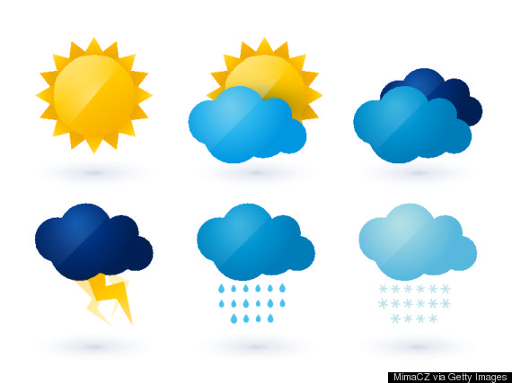
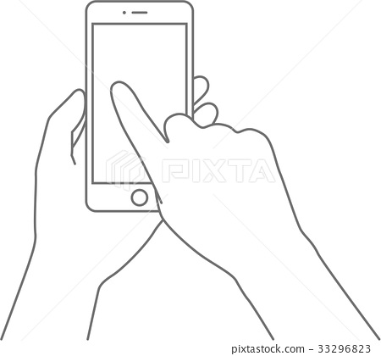

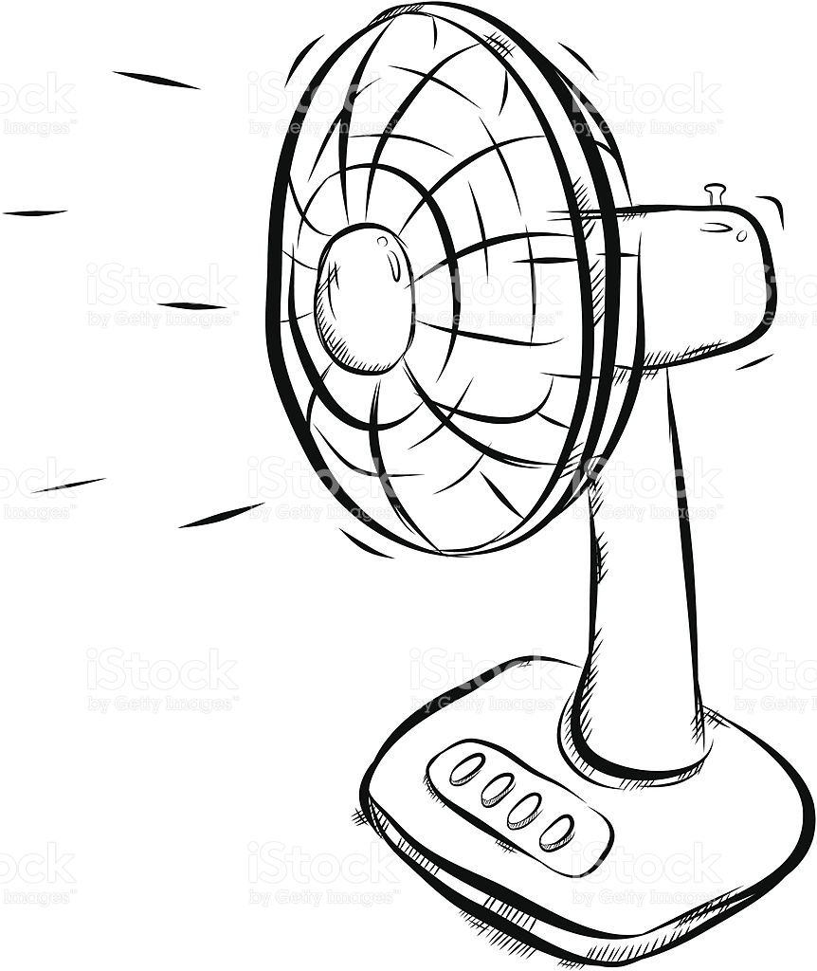
추가 기능
온습도와 세계의 날씨 정보를 받아볼 수 있음.
스마트 폰 앱으로 실내등과 냉난방장치 조작 가능

Slide 10
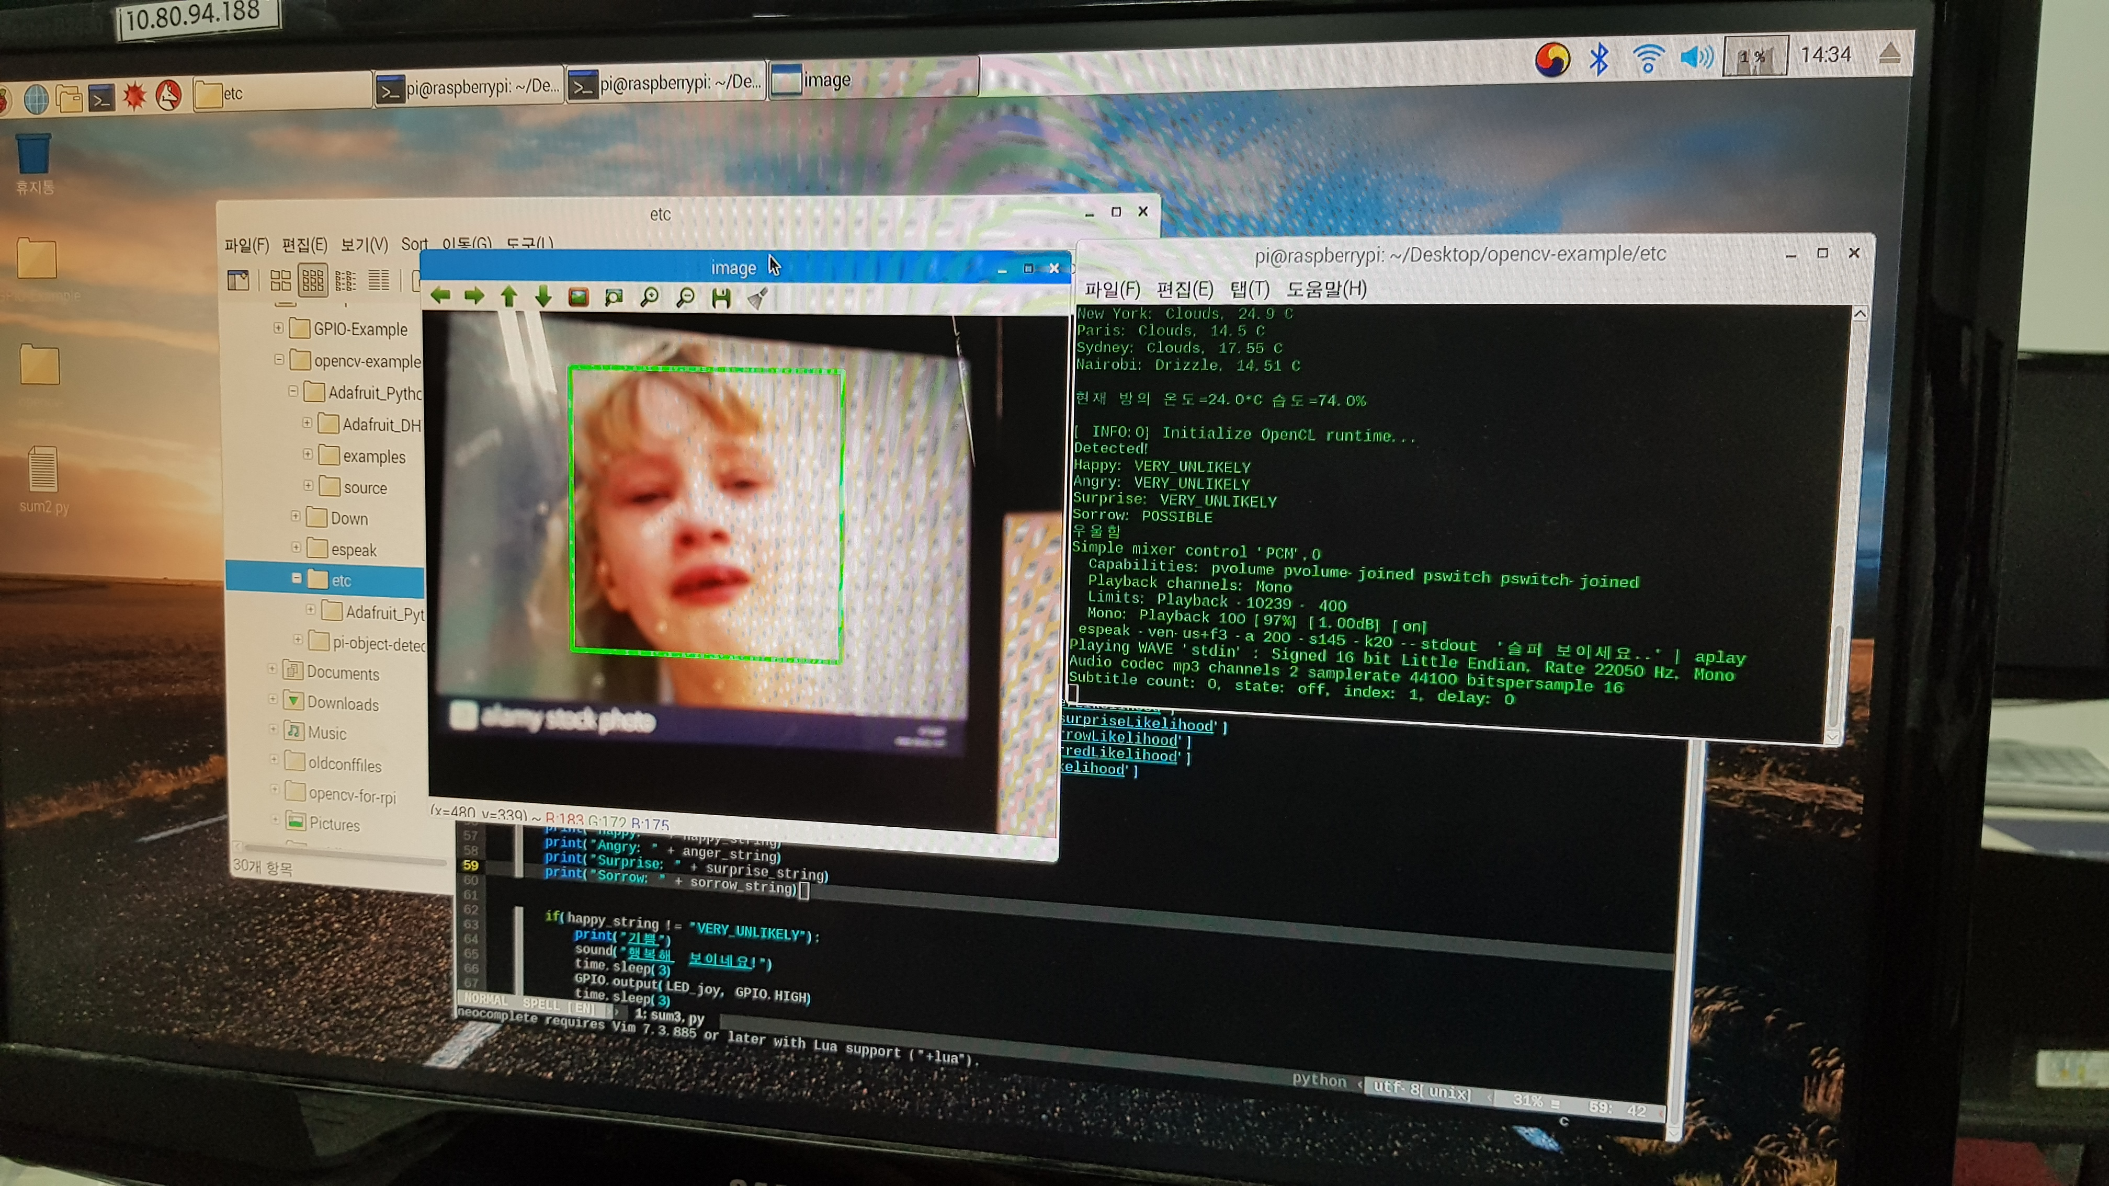

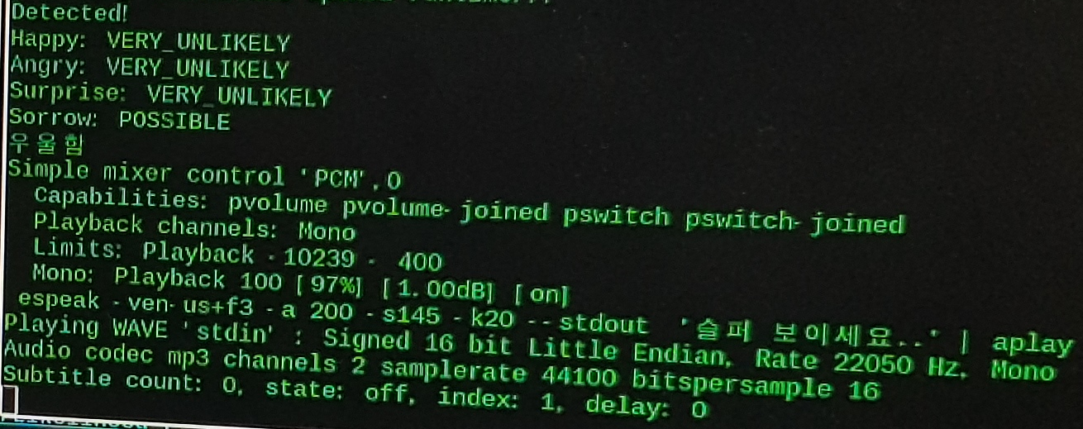
구동 시연
슬픈 얼굴을 인식했을때의 피드백

Slide 11

끝으로…
이와 같은 기능들이 조금 더 개선되고, 상용화가 된다면,
“집”은 단순한 거주의 목적의 장소가 아닌, 더 높은 수준의 공간이 될 것이다.

